Slide 1
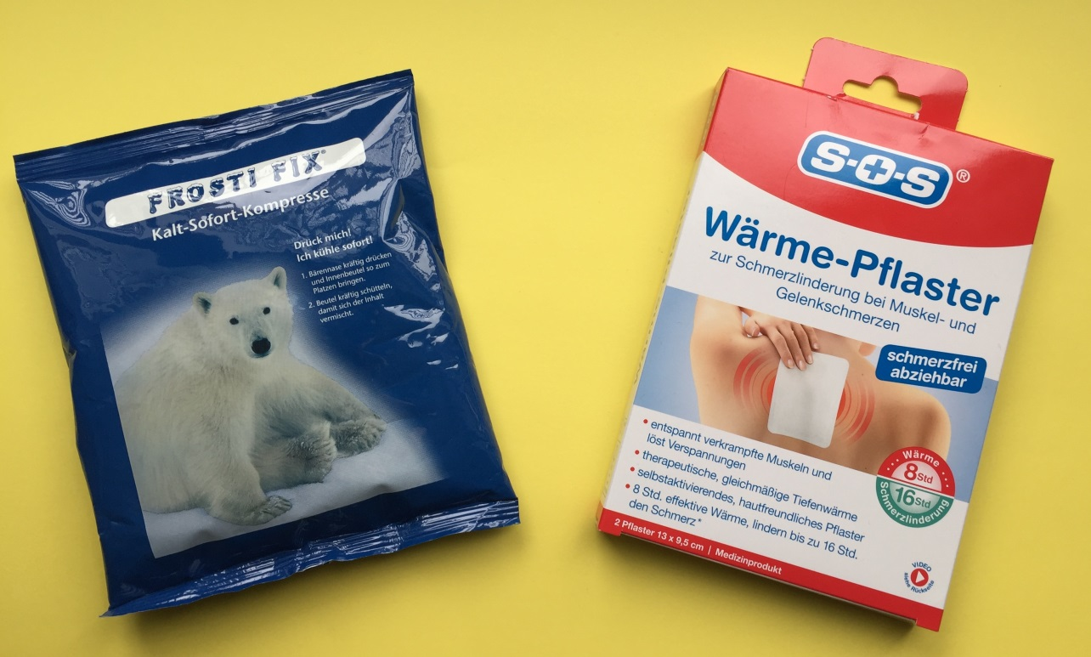
Kistenaufdruck
Größe der Rechtecke nicht ändern, passen genau auf die Vorderseite der Kiste Diese Folie ausdrucken und mit selbstklebender Folie auf den kurzen Seiten der Kiste aufkleben.
Egal ob kalt, egal ob warm – Chemie hilft immer!
2x Becherglas, 25mL
2x Probenbecher, 60mL mit
Calciumchlorid
Ammoniumchlorid
2x Pulverspatel
Wärme-Pad
Kälte-Pad
Energieumsatz bei chemischen Reaktionen

Slide 2
Etiketten
Entweder ausdrucken, ausschneiden und mit selbstklebender Folie aufkleben, oder mit Etikettier-Gerät drucken (z.B. Brother Tape TZ).
Calciumchlorid
Ammoniumchlorid

